Slide 1



Aplicação da metodologia para a avaliação dos Planos Municipais de Saneamento Básico (PMSB) do Brasil – X733
Campinas-SP, 19.06.2016, 15 horas, Auditorio Carvalho III.
Alexandre Araujo Godeiro Carlos
Especialista em Infraestrutura Sênior da Secretaria Nacional de Saneamento Ambiental (SNSA) do Ministério das Cidades (MCidades).
Marilia Candida Pinto Borges e Nicole John Volken
Acadêmicas da Universidade de Brasília – UnB e estagiárias da SNSA/MCidades.
Isabela Mirna Marques Lourenço
Acadêmica da Universidade de Brasília – UnB e estagiária da Caixa Econômica Federal.
Arthur Vinicius Rosa Lima
Acadêmico do Centro Universitário de Brasília – UniCEUB e estagiário da SNSA/MCidades.
Fernando Costa Milhome da Silva
Acadêmico do Centro Universitário Instituto de Educação Superior de Brasília – IESB.

Slide 2
Sumário
Introdução
Objetivos
Roteiro de Avaliação de Planos Municipais de Saneamento Básico
Aplicação da metodologia do Roteiro de Avaliação de PMSB – RESULTADOS OBTIDOS e DISCUSSÃO
Considerações Finais
Referências Bibliográficas

Slide 3
1. Introdução
Lei nº 11.445/2007 e Decreto nº 7.217/2010
Universalização
Planos Municipais de Saneamento Básico
Titulares
Secretaria Nacional de Saneamento Ambiental do Ministério das Cidades
Auxílio aos Titulares
Revisão dos (PMSB)
Roteiro de Avaliação de Planos Municipais de Saneamento Básico
Política Federal de Saneamento Básico
TR para elaboração do PMSB
Panorama da elaboração dos PMSB no Brasil

Slide 4
2. Objetivos
Objetivo Geral
Aplicar a metodologia proposta pelo Roteiro de Avaliação de PMSB, apresentado pela SNSA/Ministério das Cidades, em 10 (dez) Municípios que disponibilizaram seus Planos Municipais à SNSA/Ministério das Cidades ou em seus sítios eletrônicos.
Objetivos Específicos
Realizar a discussão dos resultados, analisar a aplicação da metodologia do Roteiro e discutir possíveis medidas a serem tomadas após a avaliação.

Slide 5

3. Roteiro de Avaliação de Planos Municipais de Saneamento Básico
Roteiro disponível em: http://www.cidades.gov.br/images/stories/ArquivosSNSA/Arquivos_PDF/snsa_roteiro_avaliacao_pmsb.pdf
Objetivo da Aplicação do Roteiro
Uso de Palavras-chave nos PMSB com o auxílio da aplicação da Planilha em formato Excel
Atribuição de menção numérica
Cálculo da Média Aritmética Simples dos valores
Classificação do Plano
Indicação ou não de Revisão Imediata do PMSB
Metodologia de Aplicação do Roteiro

Slide 6
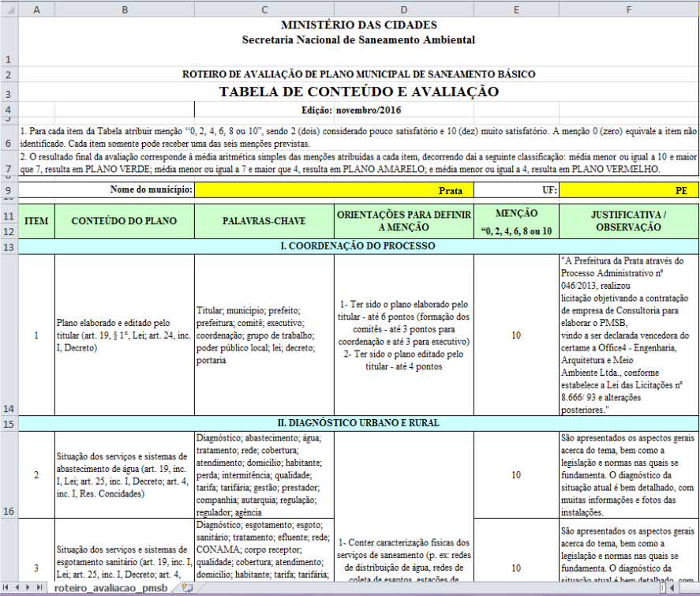


Slide 7
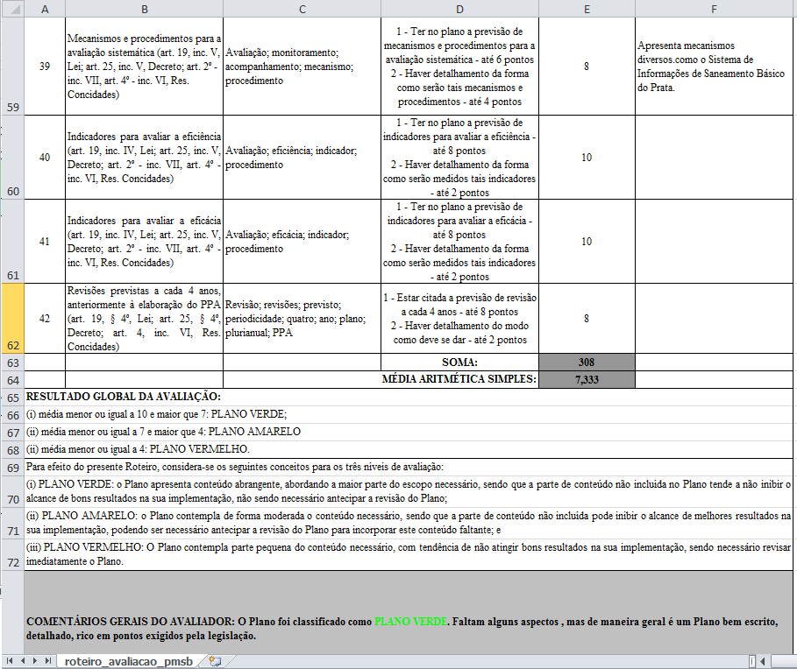

Slide 8


3. Roteiro de Avaliação de Planos Municipais de Saneamento Básico
Categoria | Conceito
PLANO VERMELHO Média ≤ 4 | O Plano contempla parte pequena do conteúdo necessário, com tendência de não atingir bons resultados na sua implementação, sendo necessário revisá-lo imediatamente.
PLANO AMARELO 4 < Média ≤ 7 | O Plano contempla de forma moderada o conteúdo necessário, sendo que a parte de conteúdo não incluída pode inibir o alcance de melhores resultados na sua implementação, podendo ser necessário antecipar a revisão do Plano para incorporar este conteúdo faltante.
PLANO VERDE 7 < Média ≤ 10 | O Plano apresenta conteúdo abrangente, abordando a maior parte do escopo necessário, sendo que a parte de conteúdo não incluída no Plano tende a não inibir o alcance de bons resultados na sua implementação.
FONTE: Adaptado de BRASIL, Ministério das Cidades, Secretaria Nacional de Saneamento Ambiental, Roteiro de Avaliação de Plano Municipal de Saneamento Básico, 2016

Slide 9
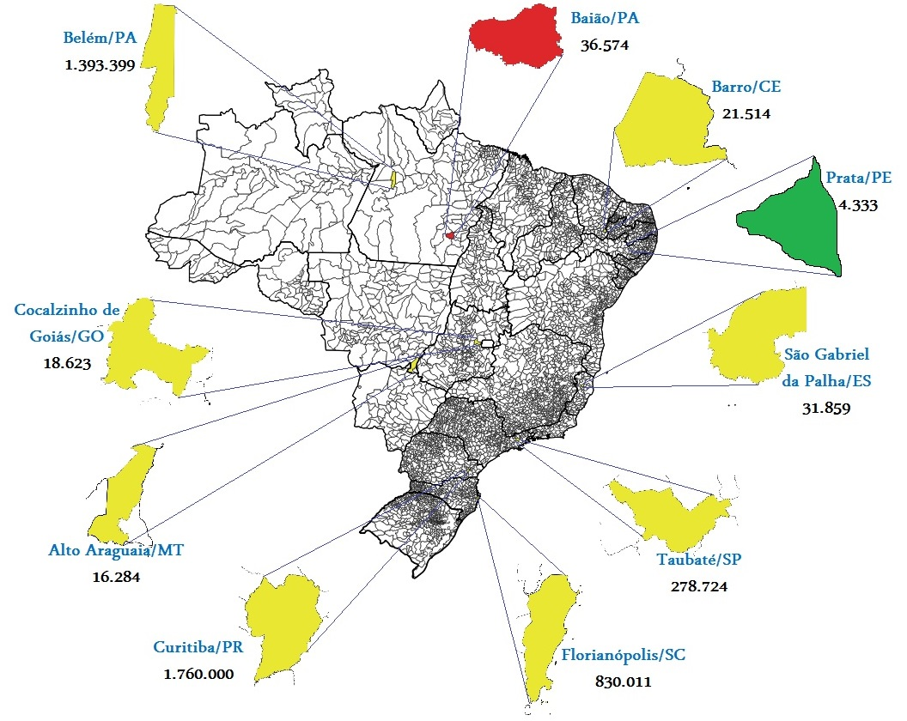

Slide 10
4. Aplicação da metodologia do Roteiro de Avaliação de PMSB
Resultados para a ASSEMAE
Município | AVALIADOR A | AVALIADOR B | AVALIADOR C | AVALIADOR D | AVALIADOR E | Média dos Avaliadores
Curitiba/PR | 5,667 | 5,619 | 5,571 | 6,143 | 6,238 | 5,848
Florianópolis/SC | 6,286 | 6,524 | 6,000 | 6,667 | 6,581 | 6,412
Alto Araguaia/MT | 4,333 | 4,429 | 4,190 | 3,952 | 4,366 | 4,254
Cocalzinho de Goiás/GO | 4,238 | 4,048 | 3,952 | 4,143 | 4,571 | 4,191
Belém/PA | 5,333 | 5,524 | 5,429 | 4,810 | 4,667 | 5,152
Baião/PA | 3,190 | 3,952 | 3,762 | 3,095 | 2,953 | 3,391
Barro/CE | 4,333 | 6,19 | 5,381 | 4,286 | 5,877 | 5,214
Prata/PE | 7,143 | 7,143 | 7,571 | 7,238 | 8,012 | 7,421
São Gabriel da Palha/ES | 5,286 | 5,714 | 5,238 | 5,190 | 4,531 | 5,192
Taubaté/SP | 4,619 | 4,81 | 4,667 | 4,762 | 4,799 | 4,731
FONTE: Elaborado pelos autores

Slide 11

4. Aplicação da metodologia do Roteiro de Avaliação de PMSB
PLANO VERDE 7 < Média ≤ 10
PLANO AMARELO 4 < Média ≤ 7
PLANO VERMELHO Média ≤ 4
FONTE: Elaborado pelos autores

Slide 12
4. Aplicação da metodologia do Roteiro de Avaliação de PMSB
Planos Extensos e Complexos
Uso de Palavras-chave
Roteiro de Avaliação de PMSB
Caráter Subjetivo

Slide 13
4. Aplicação da metodologia do Roteiro de Avaliação de PMSB
Classificação dos Planos avaliados
Apenas o Município de Prata/PE, classificado como Plano Verde, poderia manter a revisão de seu Plano no tempo previsto, a cada 4 (quatro) anos;
O Município de Baião/PA, classificado como Plano Vermelho, necessitaria de uma revisão imediata do conteúdo de seu Plano;
Grande parte se encontra em uma média intermediária – PLANOS AMARELOS, sendo necessária a antecipação da revisão de seus Planos, como os Municípios de: Barro, Alto Araguaia, Cocalzinho de Goiás e Taubaté;
Detalhamento insatisfatório; e,
A maioria dos Planos avaliados aponta para uma certa negligência do Plano de Mobilização Social.

Slide 14
5. Considerações Finais
O principal objetivo do Roteiro é avaliar os Planos elaborados e disponibilizados pelo Titular e, por meio dessa avaliação, identificar a necessidade de uma revisão imediata, ou não, do conteúdo do Plano em relação à Legislação vigente de Saneamento Básico;
Considerando a homogeneização dos resultados obtidos no que diz respeito à classificação dos Planos avaliados, observando as considerações apresentadas, a aplicação da metodologia contida no Roteiro de Avaliação dos Planos Municipais de Saneamento Básico, disponibilizado pela SNSA/Ministério das Cidades, cumpre com o seu objetivo e é um importante instrumento de auxílio aos Municípios com Planos elaborados no que refere à necessidade de revisão imediata ou não.
Possui um caráter subjetivo, exigindo a aplicação por parte de profissionais da área;
A maioria dos Planos avaliados carece de ajustes, quer seja na incorporação de conteúdos faltantes ou no maior detalhamento do conteúdo apresentado;
A metodologia é de fácil aplicação e o uso de palavras-chave é de grande valia;
É necessário que se entenda o contexto no qual cada palavra está inserida;

Slide 15
6. Referências Bibliográficas
BRASIL. Decreto nº 7,217, de 21 de junho de 2010. Disponível em: <https://www.planalto.gov.br/ccivil_03/_ato2007-2010/2010/decreto/d7217.htm>. Acesso em janeiro de 2017.
BRASIL. Lei nº 11.445, de 05 de janeiro de 2007. Disponível em: <http://www.planalto.gov.br/ccivil_03/_ato2007-2010/2007/lei/l11445.htm>. Acesso em janeiro de 2017.
BRASIL. Ministério das Cidades. Guia para a elaboração de Planos Municipais de Saneamento Básico - Brasília: Ministério das Cidades, 2011. 2ª edição. 152 p.: il.
BRASIL. Ministério das Cidades. Secretaria Nacional de Saneamento Ambiental, Roteiro para Avaliação de PMSB. Disponível em: <www.cidades.gov.br/saneamento-cidades/pmsb>. Acesso em janeiro de 2017.
CENSO 2010. Disponível em < http://censo2010.ibge.gov.br/>. Acesso em abril de 2017

Slide 16
Obrigado!

